Slide 1
冰棒棍遊樂園
四年愛班
楊欣糖
郭蕎菱
劉沛妤

Slide 2
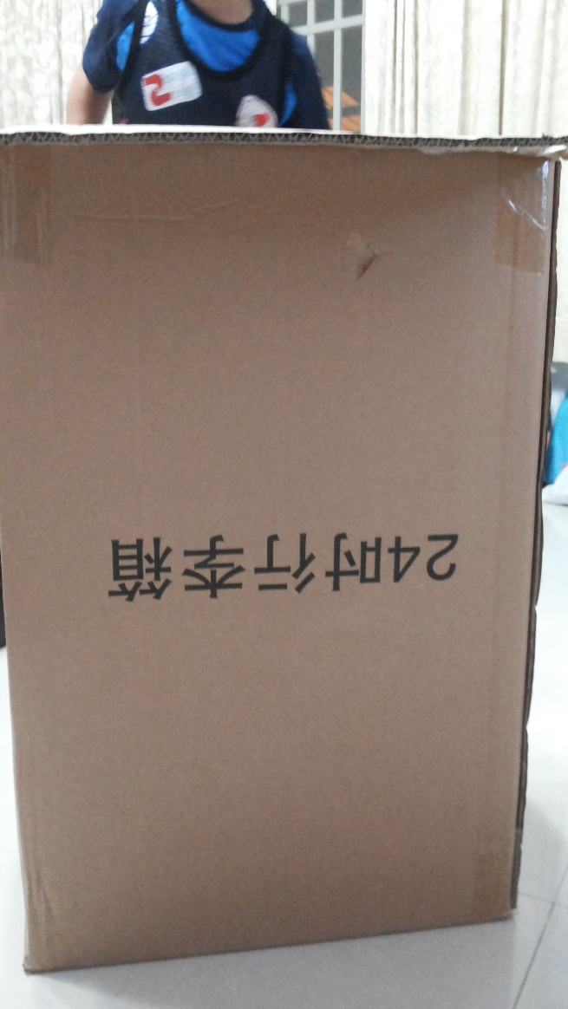
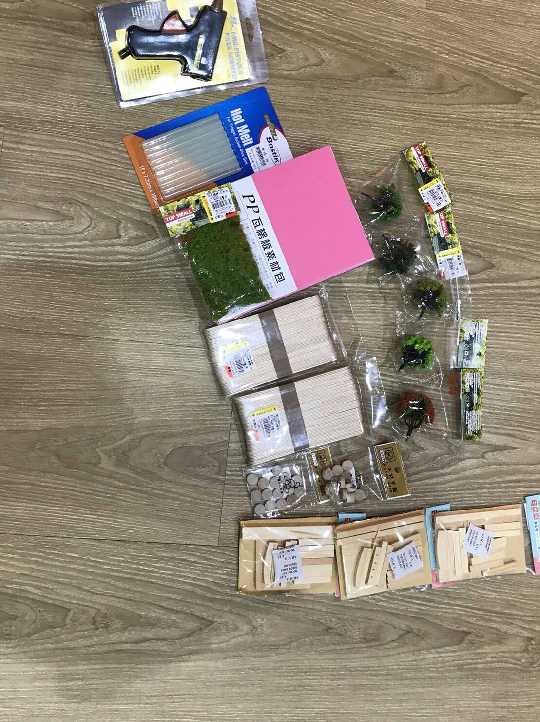
材料
竹筷子、水彩、雲彩紙、紙箱、冰棒棍、剪刀、熱熔膠、快乾、厚紙板、樹、花、
草地、冰棒棍、牛奶罐、吸管、鐵絲、竹筷子、像皮筋。

Slide 3
任務分配
劉沛妤:摩天輪
楊欣糖:游泳池、觀景台、休息室、海盜船
郭蕎菱:火山歷險記
一起做的有:地板、大門、花圃、草地

Slide 4
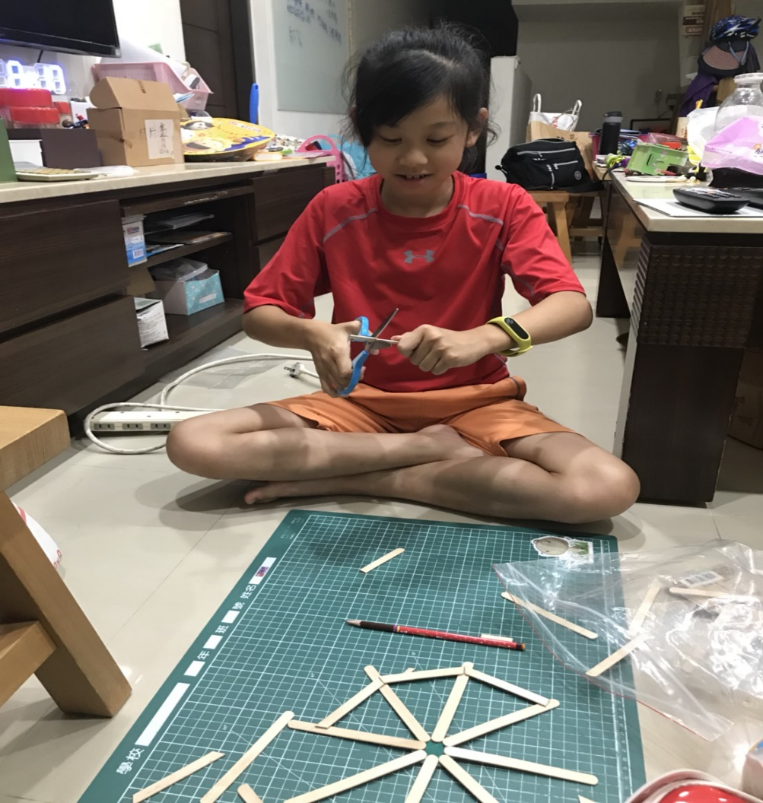
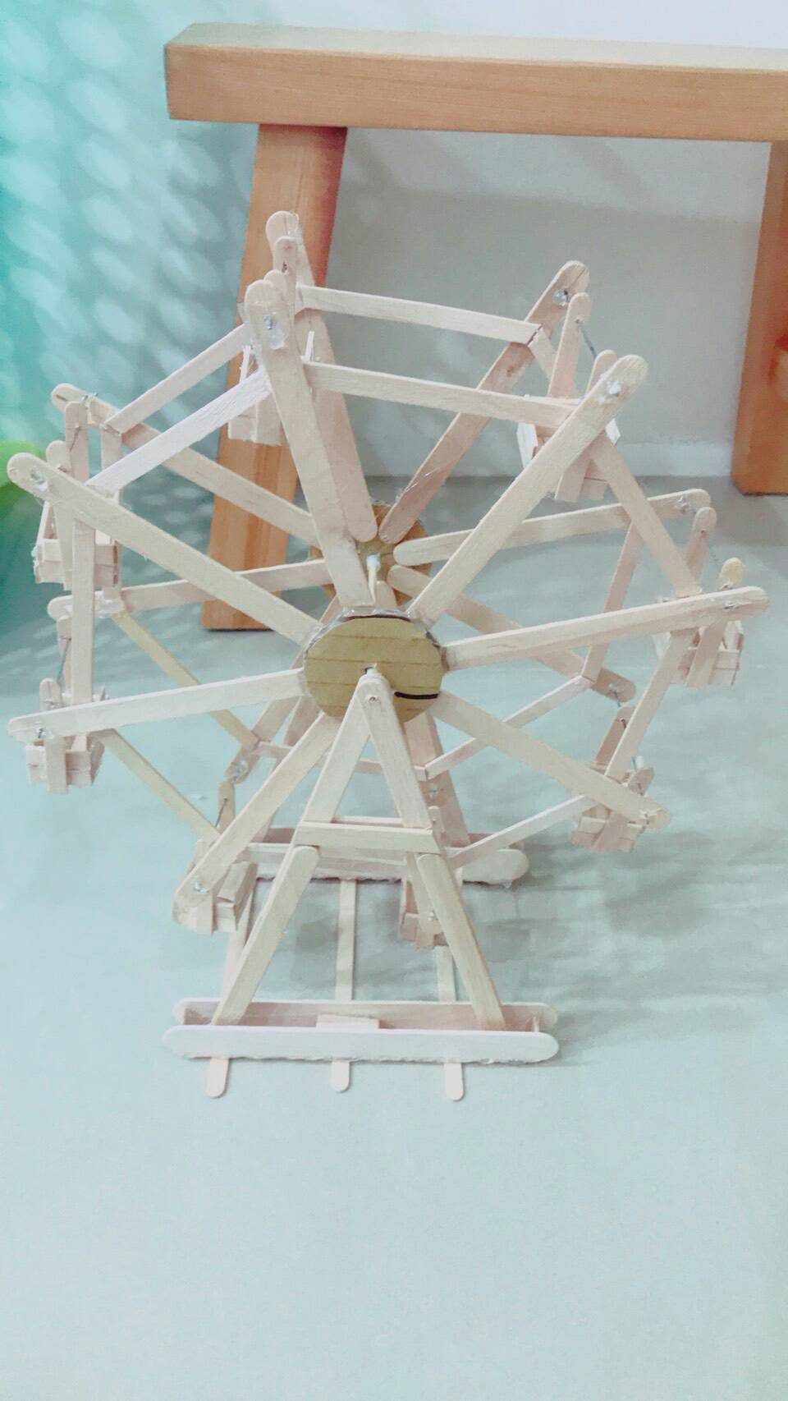
摩天輪 會轉喔﹗

Slide 5
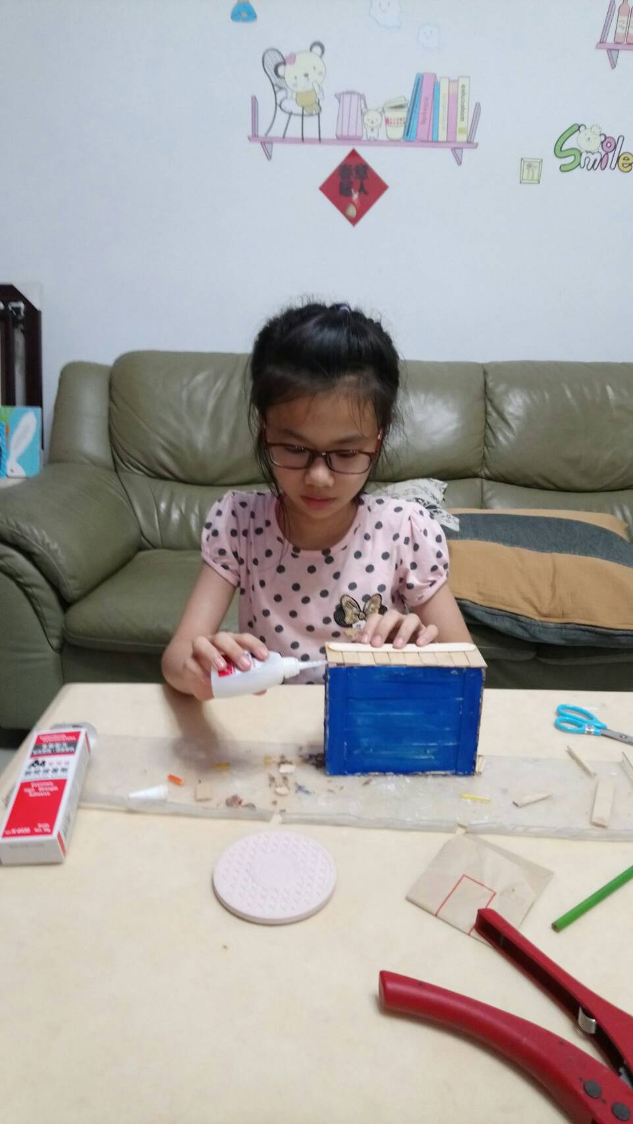
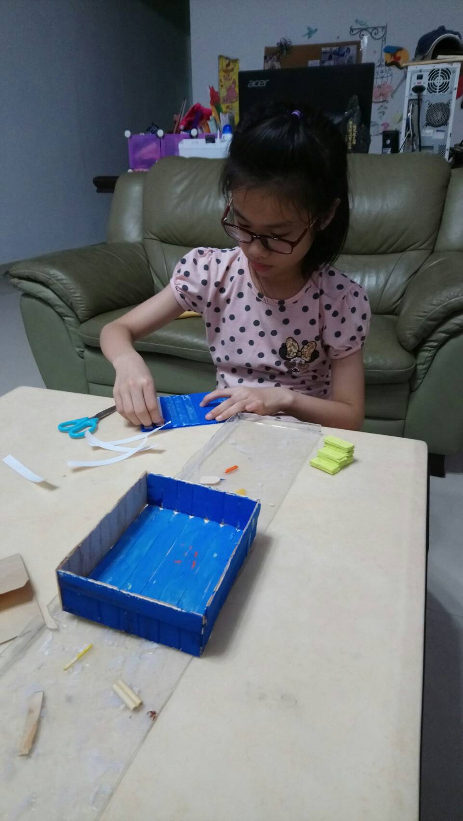
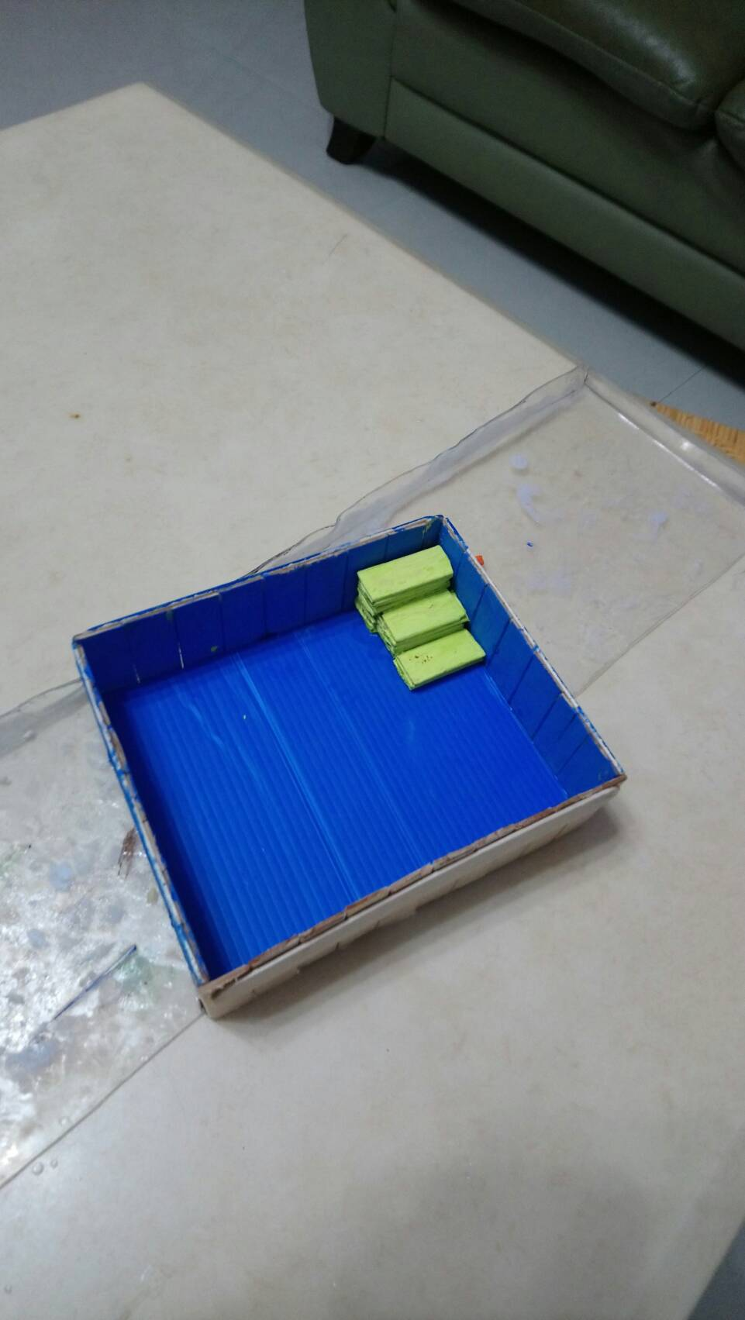
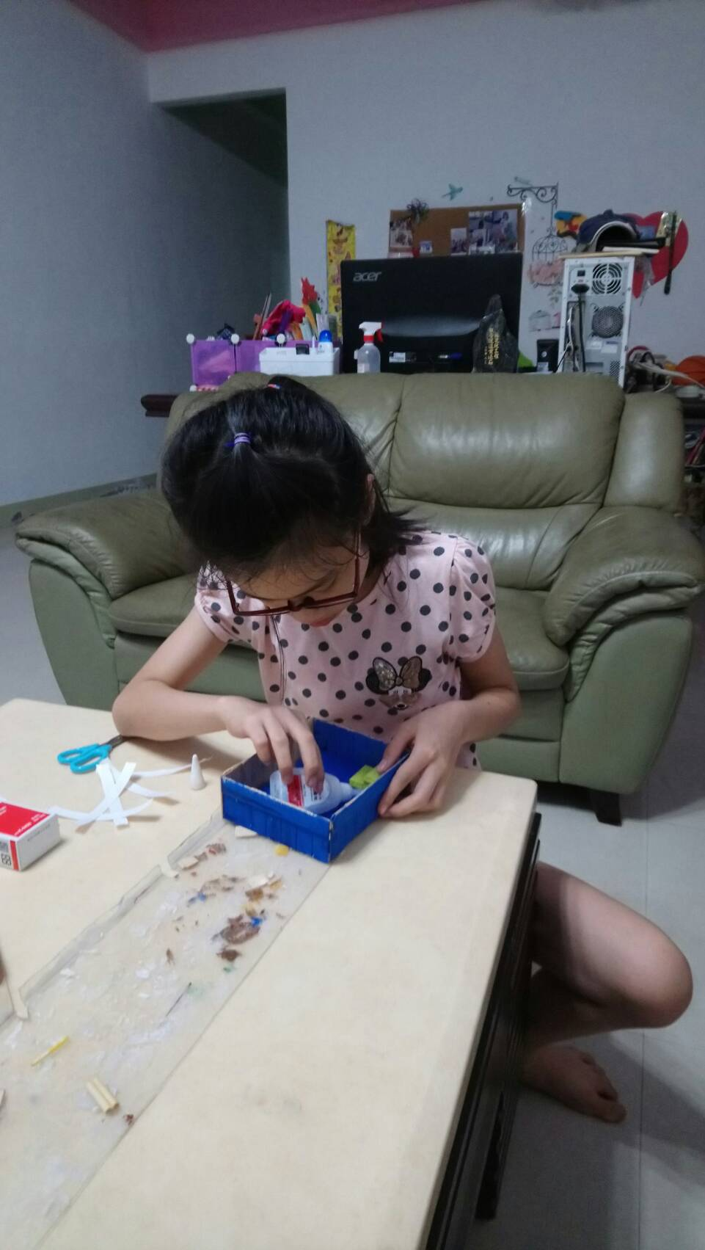
游泳池

Slide 6
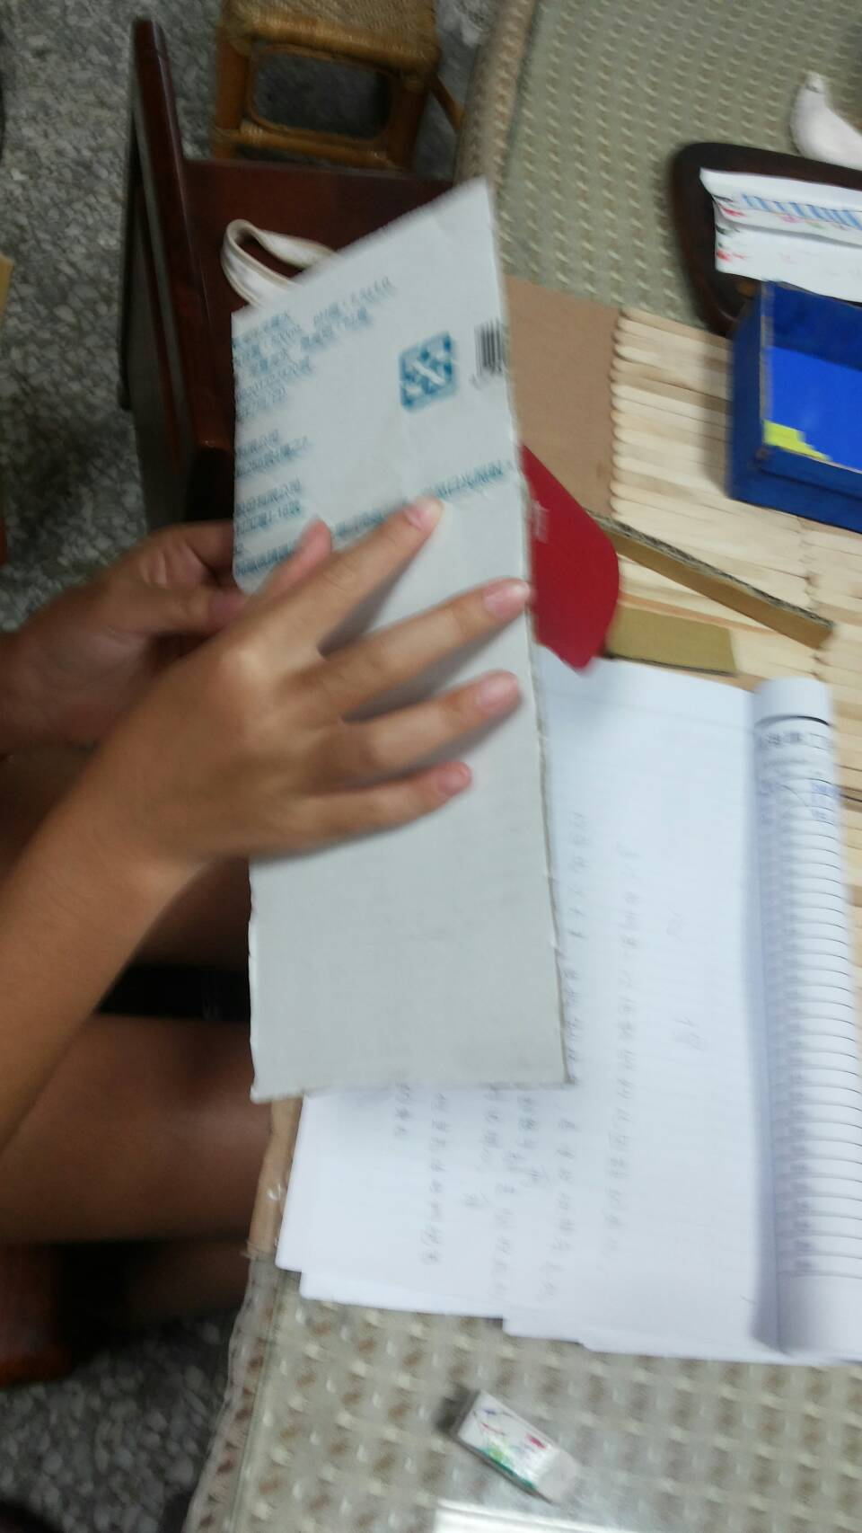
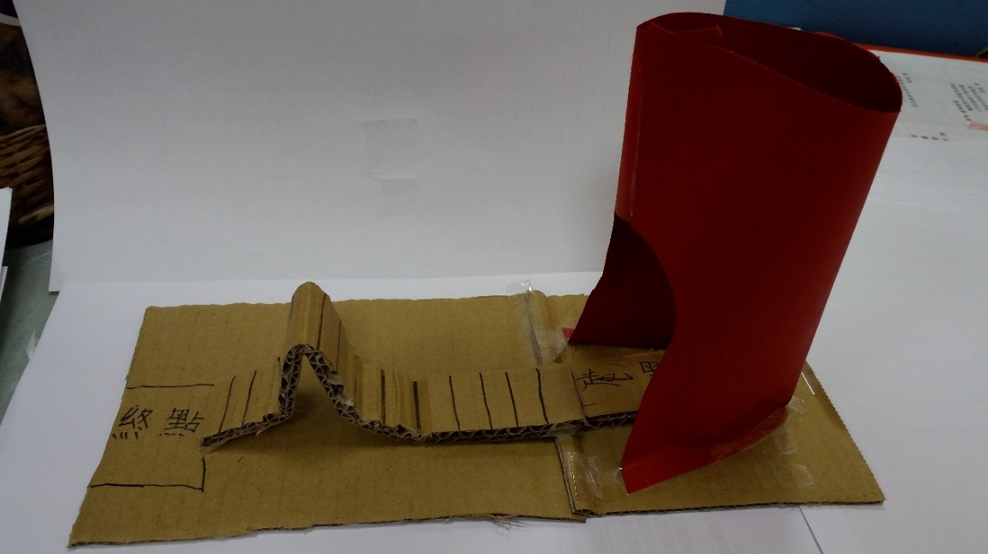
火山歷險記

Slide 7
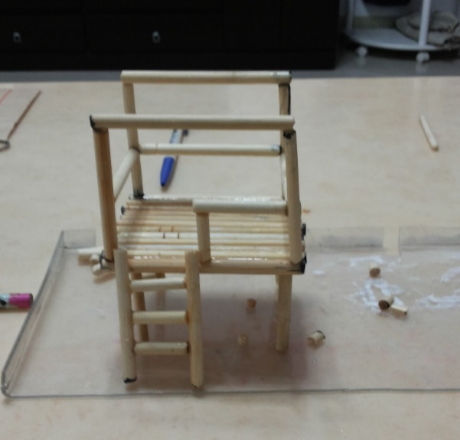
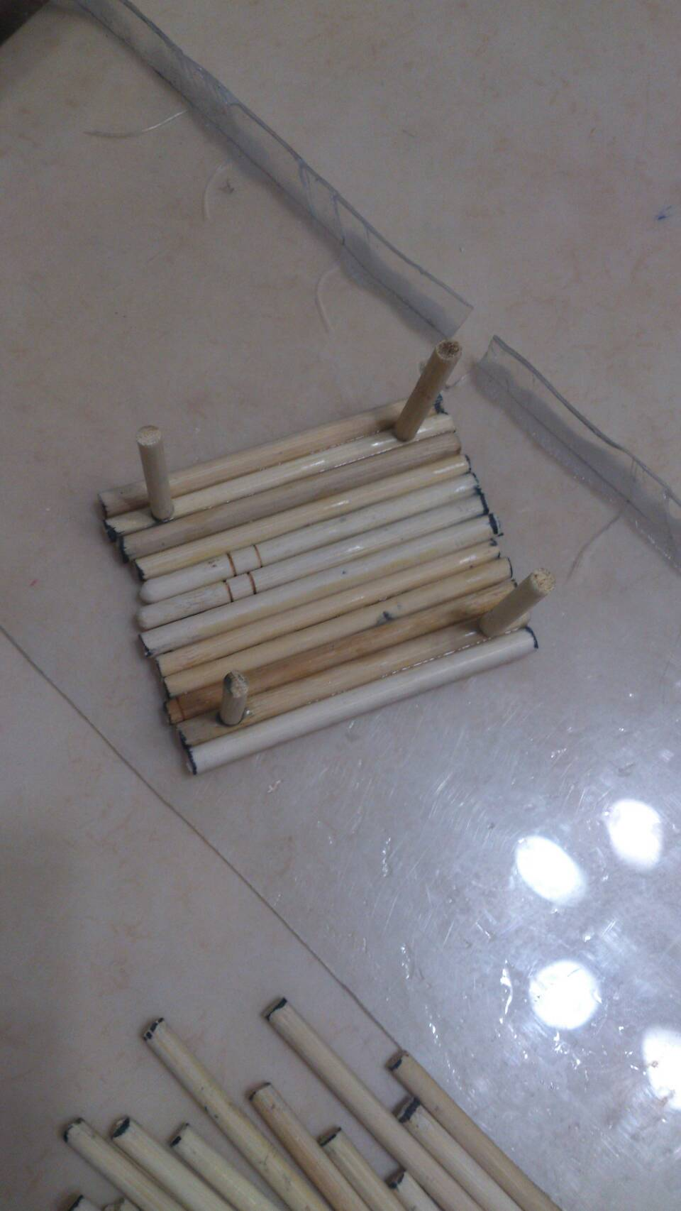
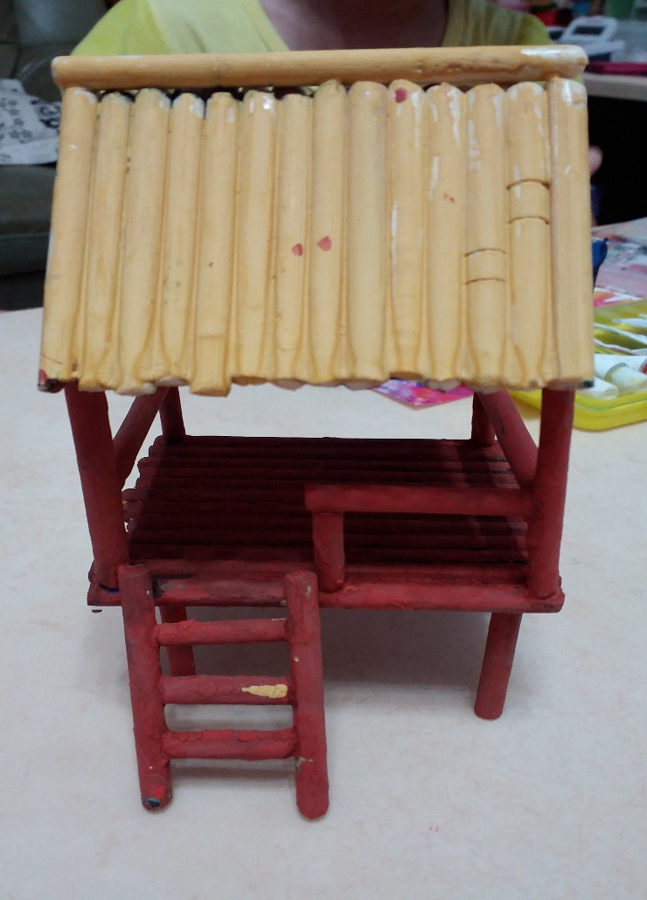
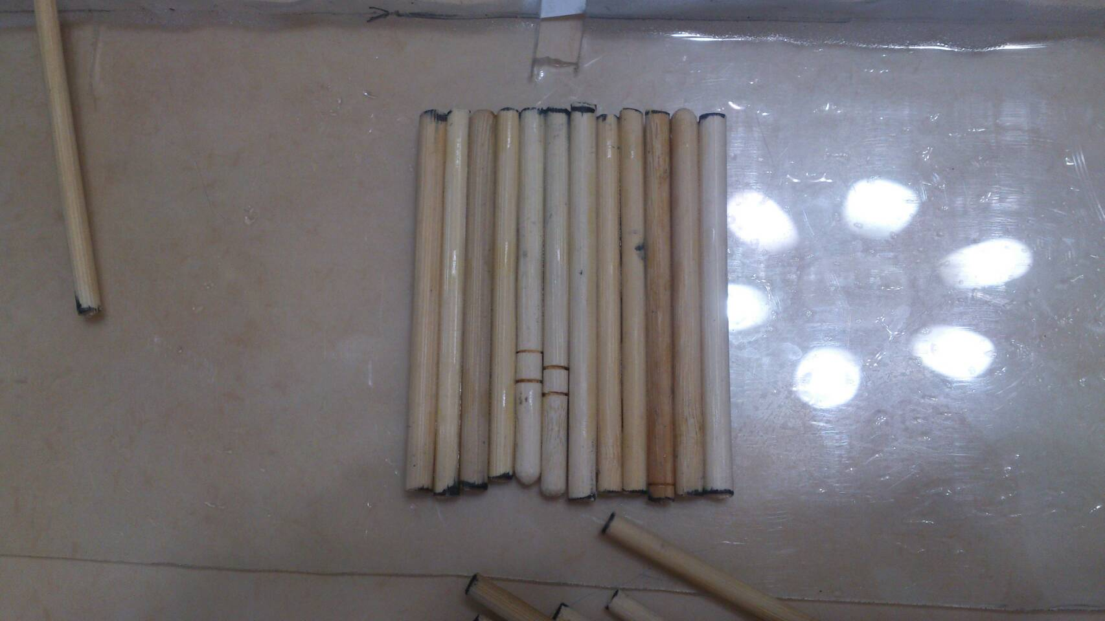
觀景台

Slide 8
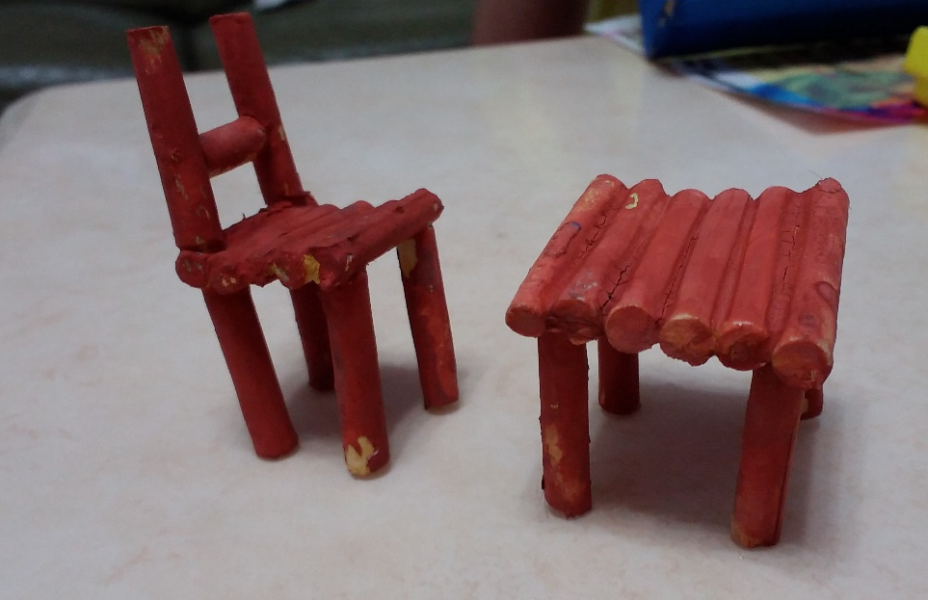
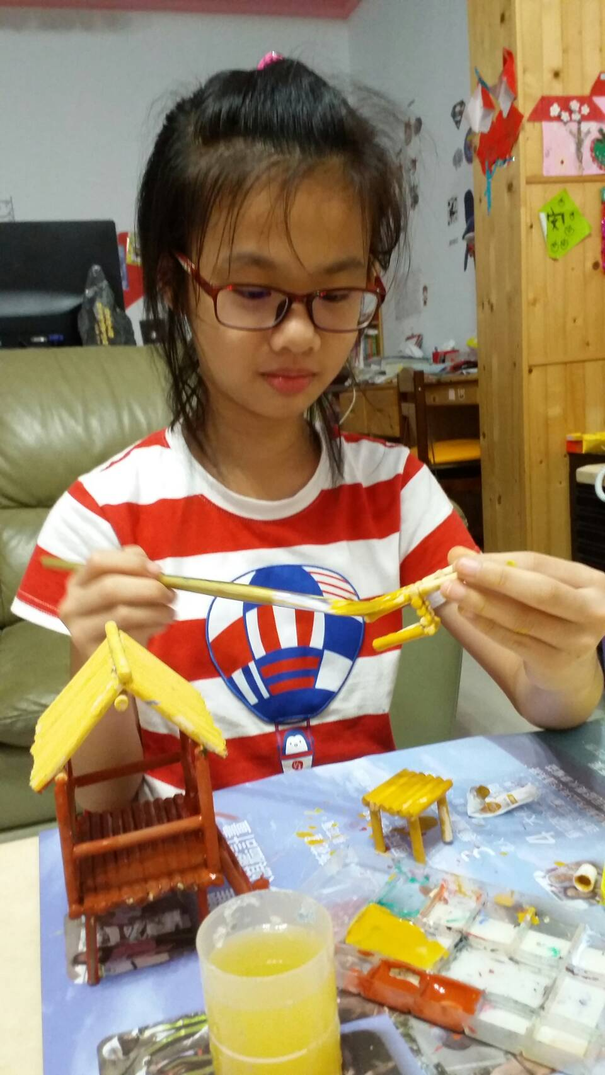
休息室

Slide 9
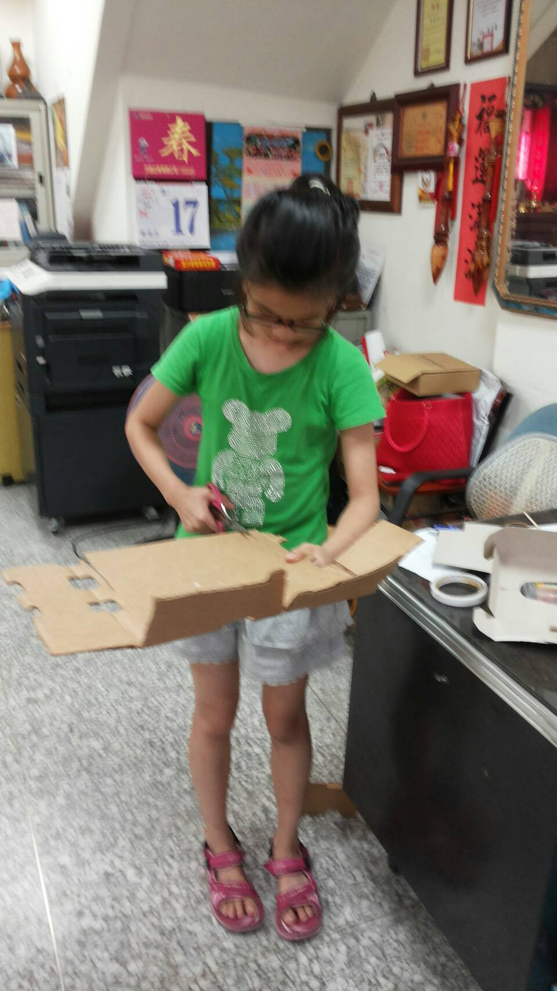
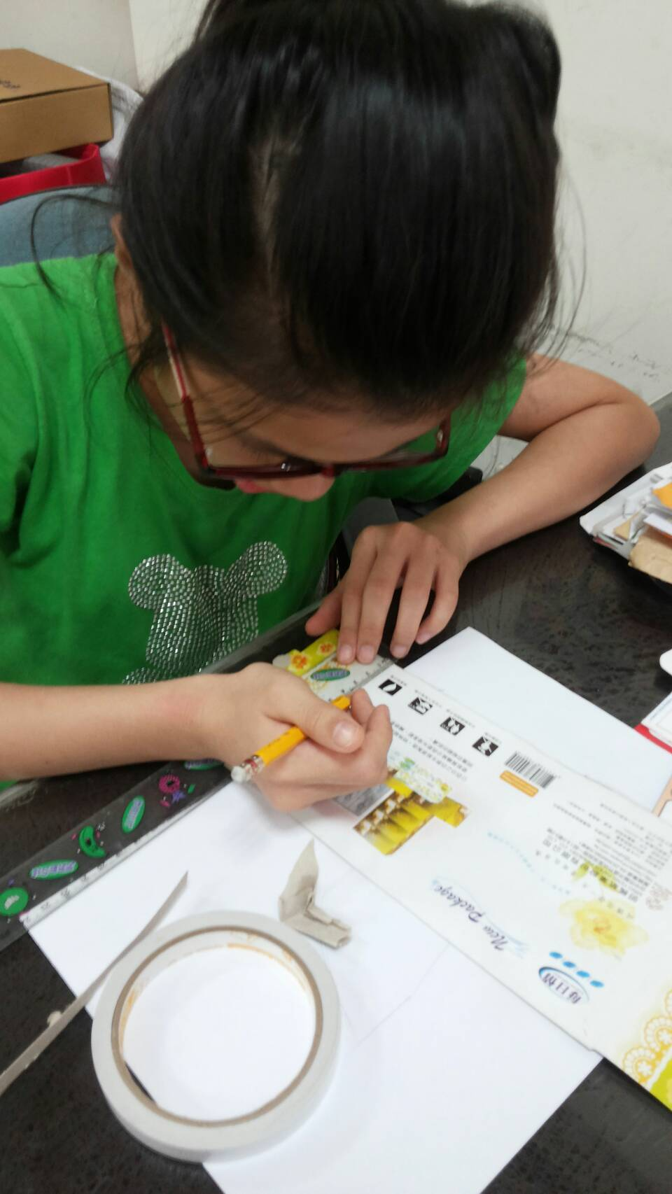
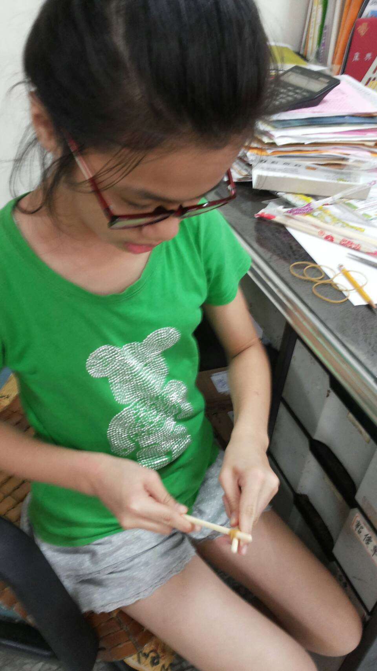
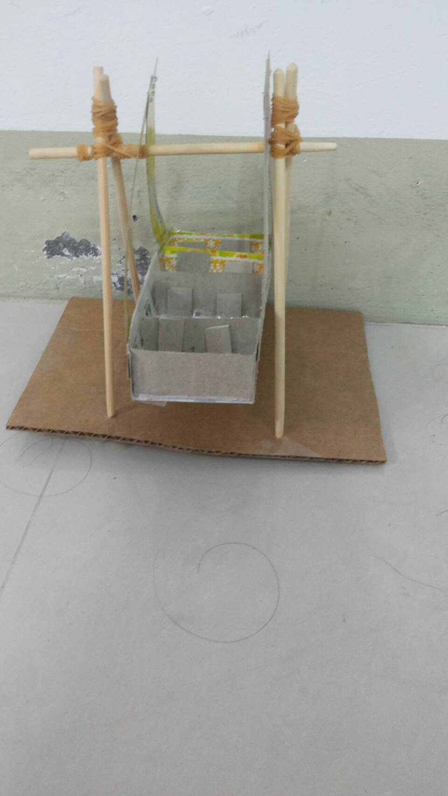
海盜船 會動

Slide 10
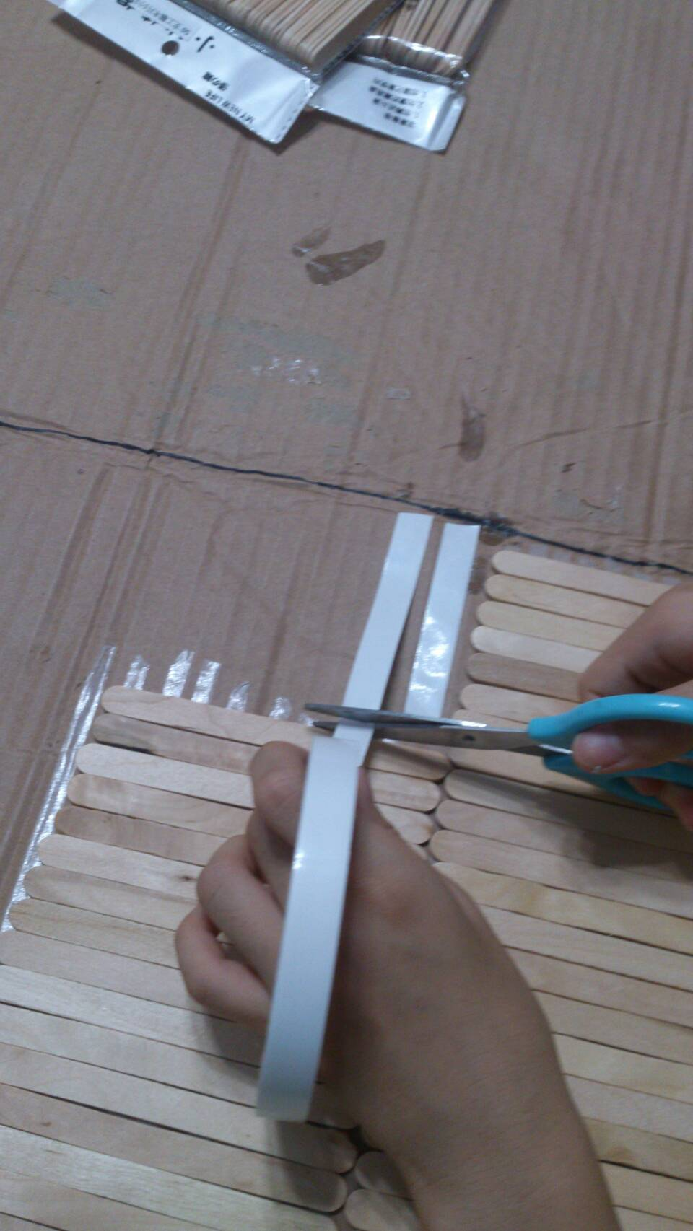
地板

Slide 11
冰棒棍遊樂園
地圖

Slide 12
心得
這是我們第一次挑戰做如此困難的東西，經過幾
次失敗我們努力改進，最後我們採用不黏死方式
去做，地板是可對摺收納的，全部幾乎都是使用回
收再利用的東西做的，能完成這次的心願我們很開
心，一開始以為做不出理想中的東西，但是最後我
們抱著信心，做出了比理想中的還要好很多的東西，
我們真的很開心!

